Slide 1
Художники Вятского края
Жанры изобразительного искусства.
Известные художники Вятского края.

Slide 2
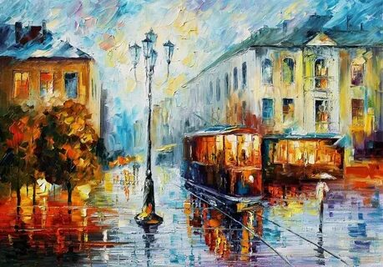
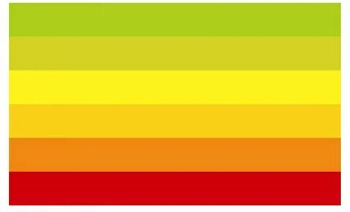
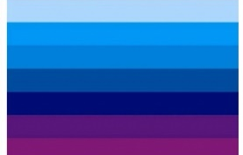
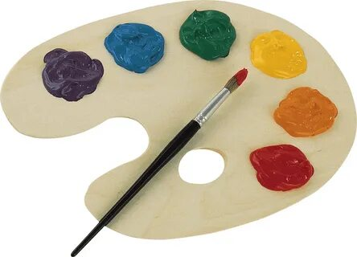
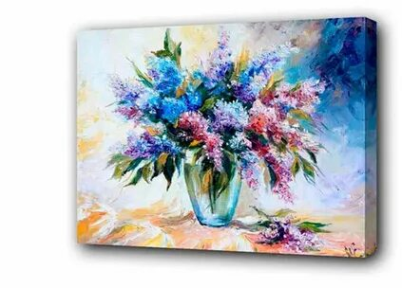
Вопросы:
1. Вид изобразительного искусства, отражающий жизнь путём изображения окружающих нас предметов и явлений на холсте, картоне, бумаге, при помощи красок …
2. Назовите цвета радуги…
3. Какие цвета называют теплыми?
4. Какие цвета называются холодными?
5. Как называется щит, который поддерживает картину при ее написании?
6. Как называют предмет для смешивания красок?
7. Как называется художественное произведение, выполненное художником с помощью красок?

Slide 3
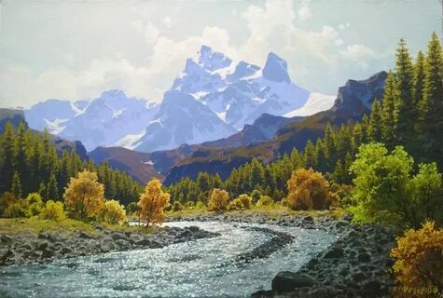
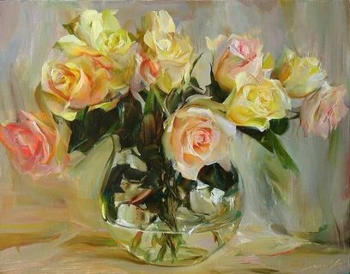
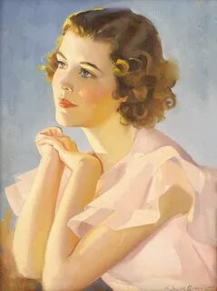
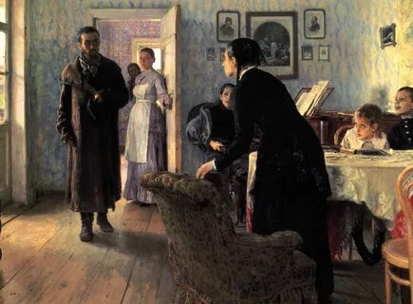
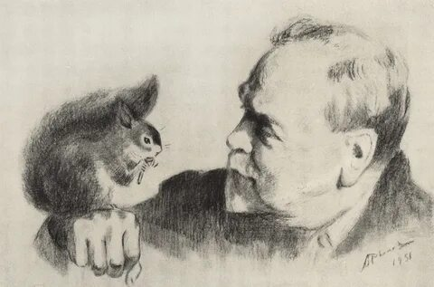
Вопросы:
8. Назовите жанр изобразительного искусства, изображающий природу или вид какой-то местности …
9. Назовите жанр изобразительного искусства, в переводе с французского «мертвая природа» …
10. Назовите жанр изобразительного искусства, изображающий человека или группы людей называется …
11. Жанр изобразительного искусства, предметом которого является изображение сцен повседневной, частной и общественной жизни …
12. Жанр живописи, главным сюжетом которого является изображение животных…

Slide 4
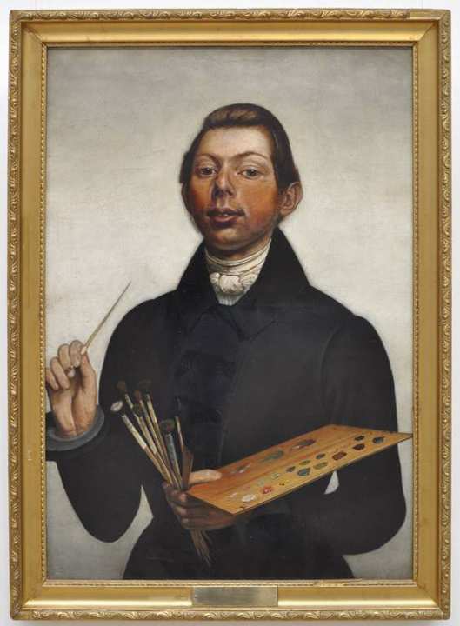
1 станция -
«Первый живописец Вятки – Д.Я Чарушин» -
В какой семье родился художник?
Кто помог поступить в Императорскую академию художеств?
3. Какой чин получил после окончания Академии художеств?
4. Назовите картину, которая произвела фурор на Семёновской ярмарке?
5. Главная мечта художника
Д.Я. Чарушин «Автопртрет с палитрой»

Slide 5
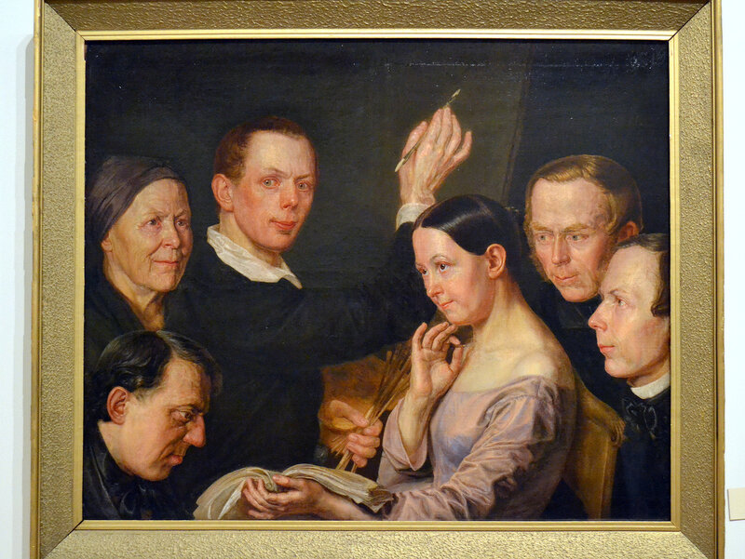
Д.Н. Чарушин «Семейный портрет»

Slide 6
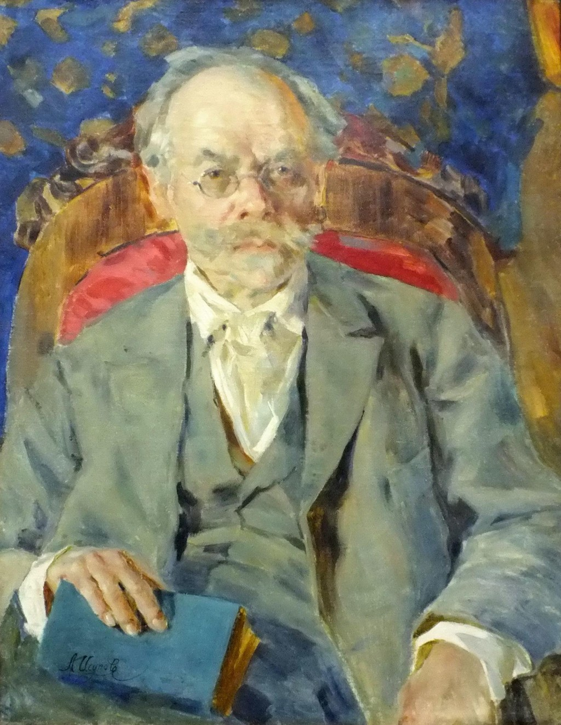
2 станция -
«Индивидуальный стиль Н.Н. Хохрякова»
В какой семье родился художник?
2. Кто изменил судьбу художника?
3. Назовите учителя художника…
4. Назовите жанры живописи в которых работал художник …
Первым хранителем какого музея являлся Н.Н. Хохряков?
А.В Исупов «Портрет Н.Н. Хохрякова»
А.В. Исунов «Портрет Н.Н. Хохрякова»

Slide 7
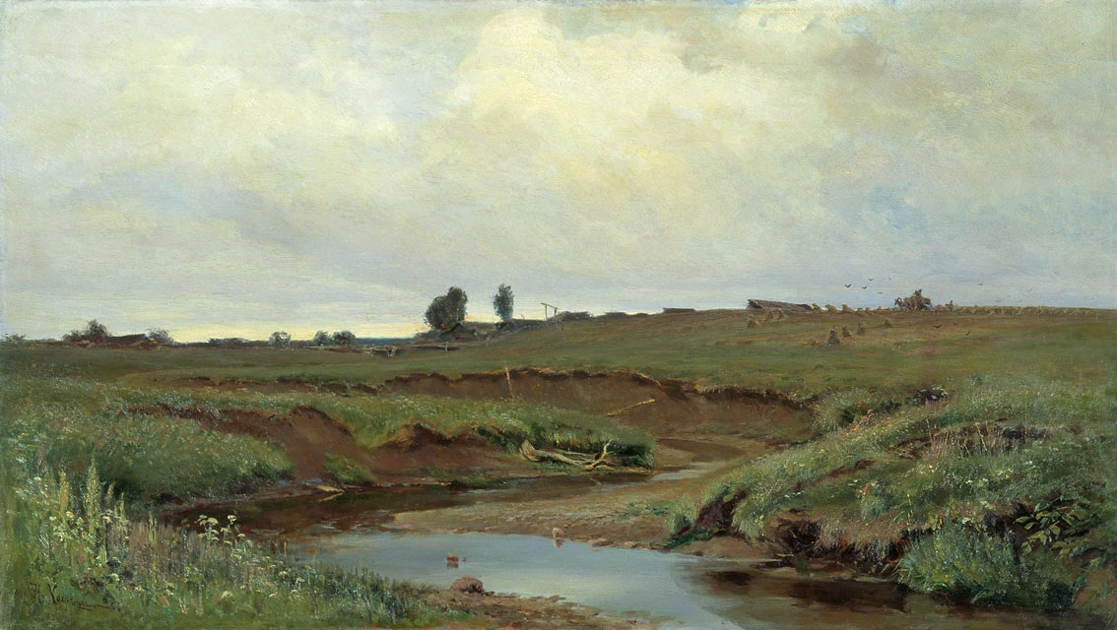
Н.Н. Хохряков «Пасмурный день»

Slide 8
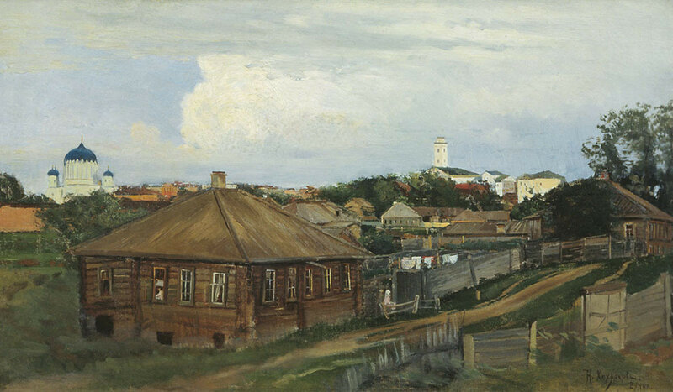
Н.Н. Хохряков «Вятка», ГТГ

Slide 9
Н.Н. Хохряков «К заутрени на Рождество Христово»

Slide 10
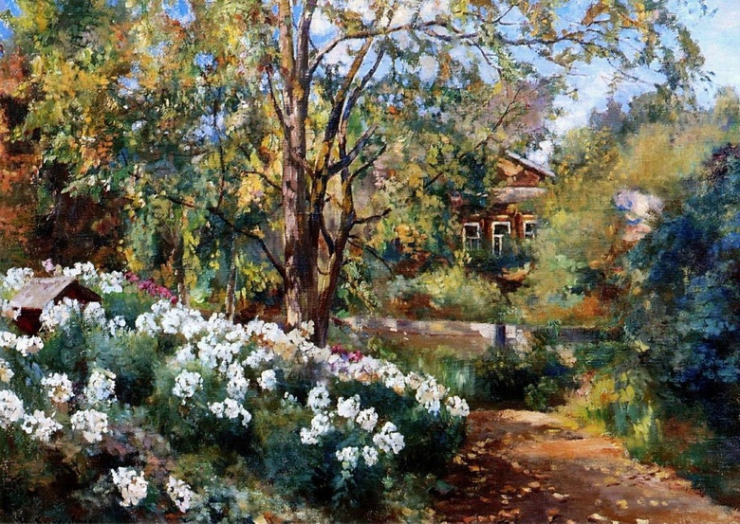
Н.Н. Хохряков «Флоксы в саду»
Н.Н. Хохряков «Сад с флоксами»

Slide 11
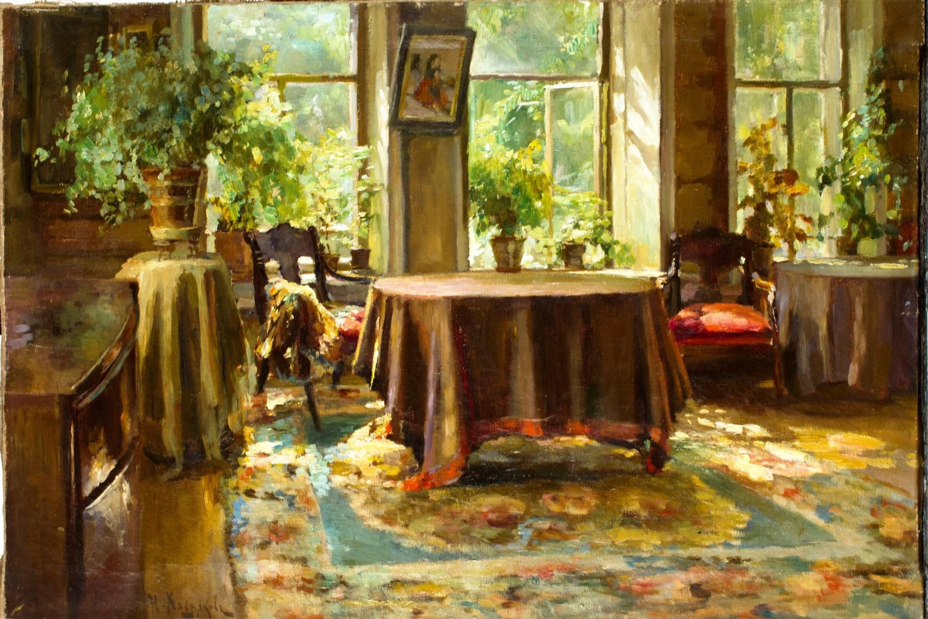
Н.Н. Хохряков «Интерьер мастерской с распахнутым окном»

Slide 12
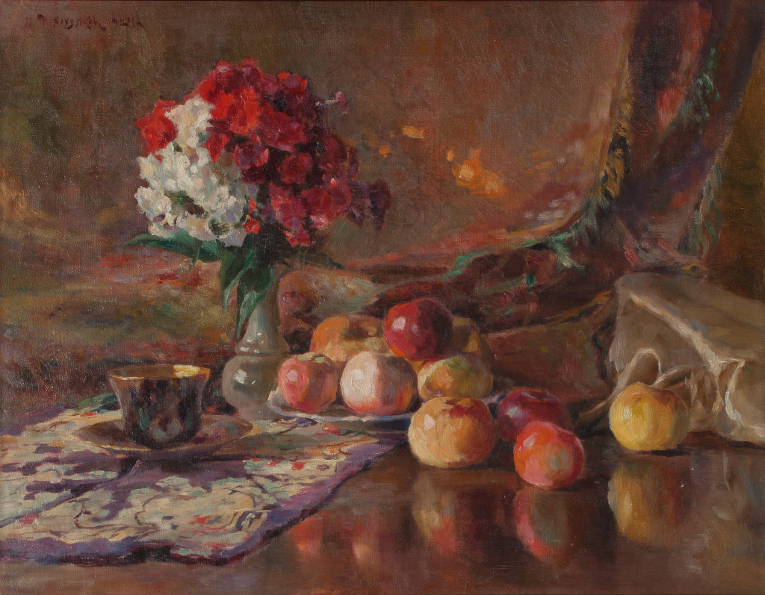
Н.Н. Хохряков «Натюрморт с флоксами»

Slide 13
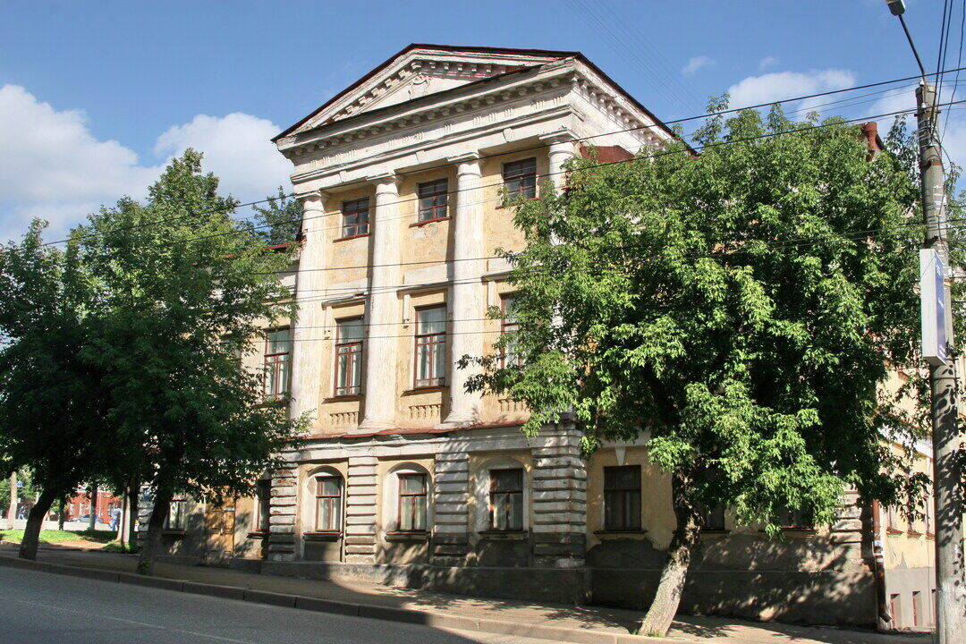

Slide 14
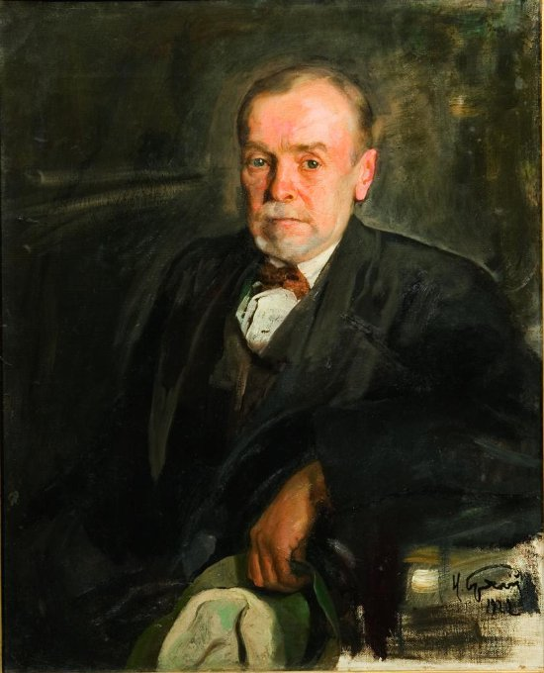
3 станция -
«А.А. Рылов – выдающийся советский живописец» -
1. Кто первый разглядел способности Аркадия?
2. Кто являлся учителем в Академии художеств?
3. Основной жанр в котором работал художник?
4. Какое интересное увлечение было у художника?
5. В каком году Кировскому
художественному училищу
присвоили имя А.А. Рылова?
И.И. Бродский «Портрет А.А. Рылова»
А.В. Исунов «Портрет Н.Н. Хохрякова»
И.И. Бродский «Портрет А.А. Рылова»

Slide 15
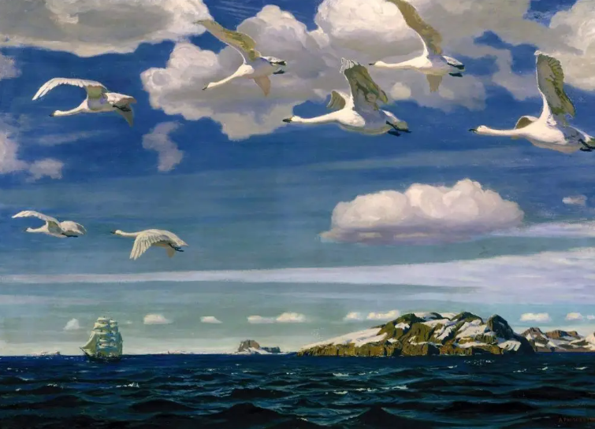
А.А. Рылов «В голубом просторе»

Slide 16
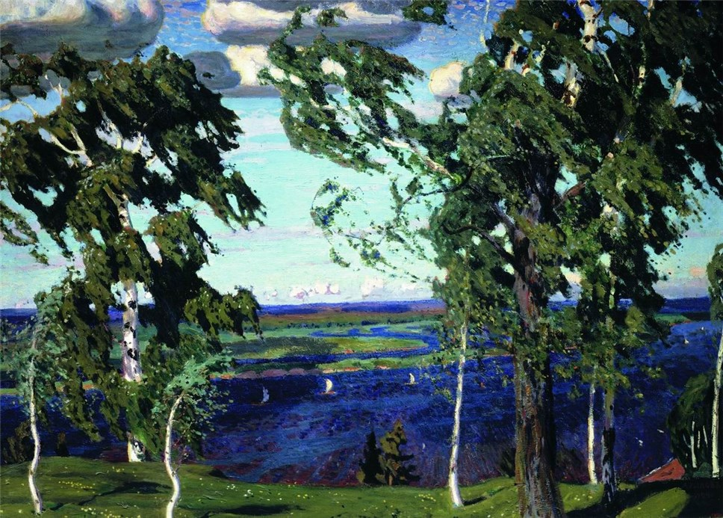
А.А. Рылов «Зелёный шум»

Slide 17
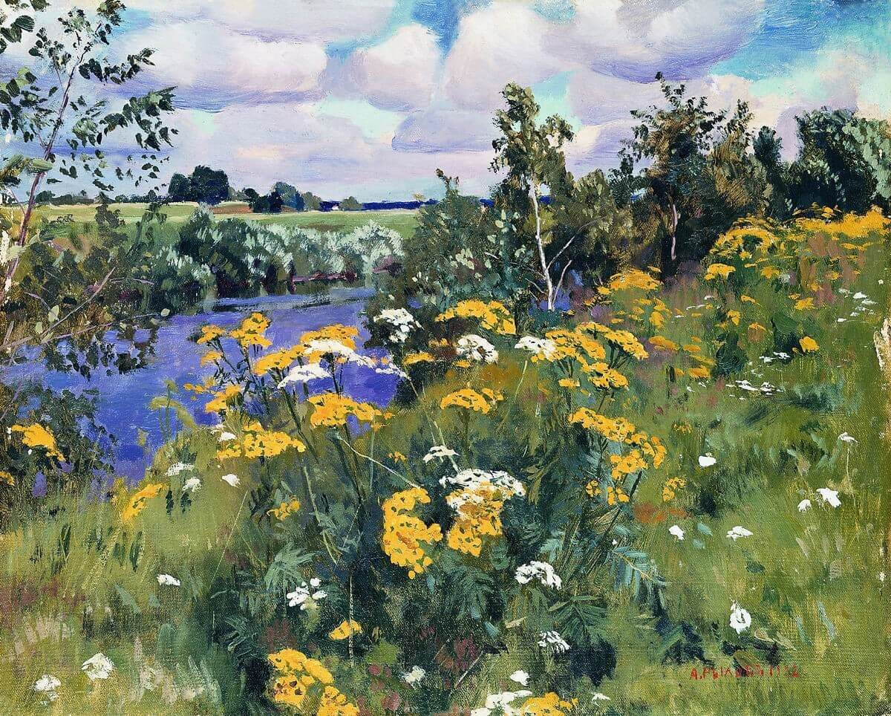
А.А. Рылов «Полевая рябинка»

Slide 18
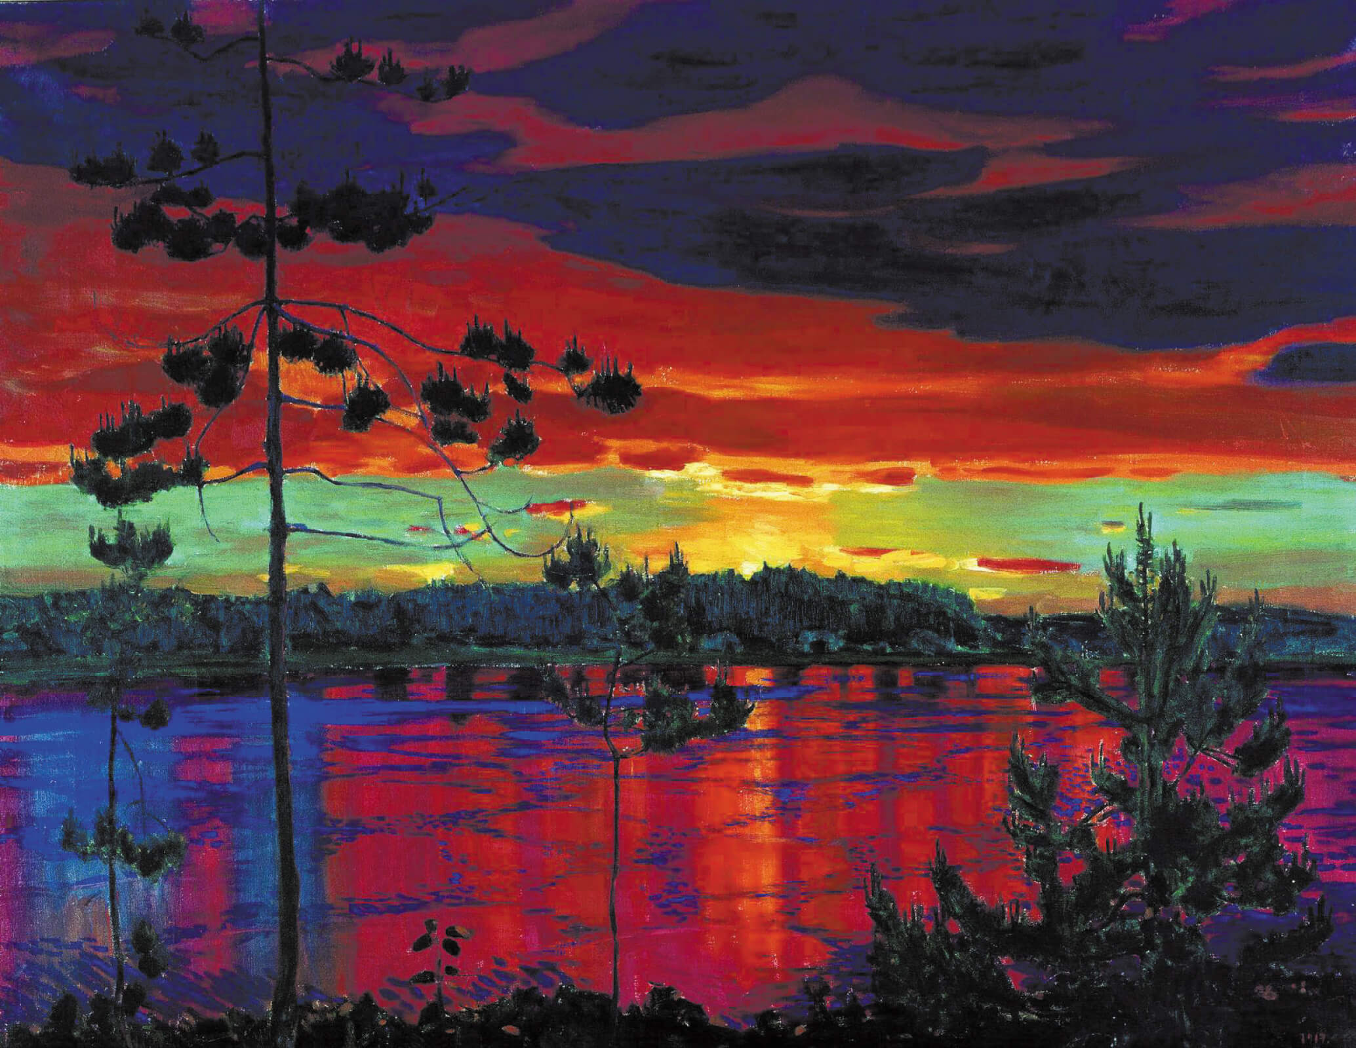
А.А. Рылов «Закат»»

Slide 19
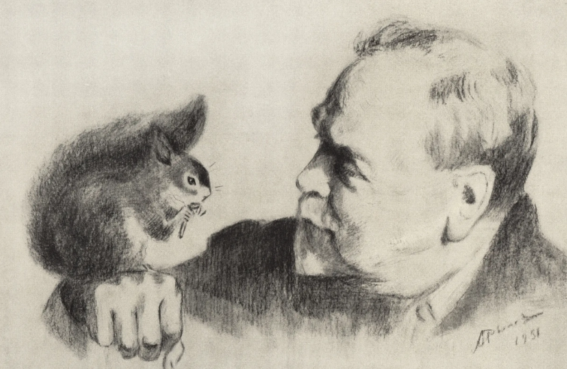
А.А. Рылов «Автопортрет с белкой»

Slide 20
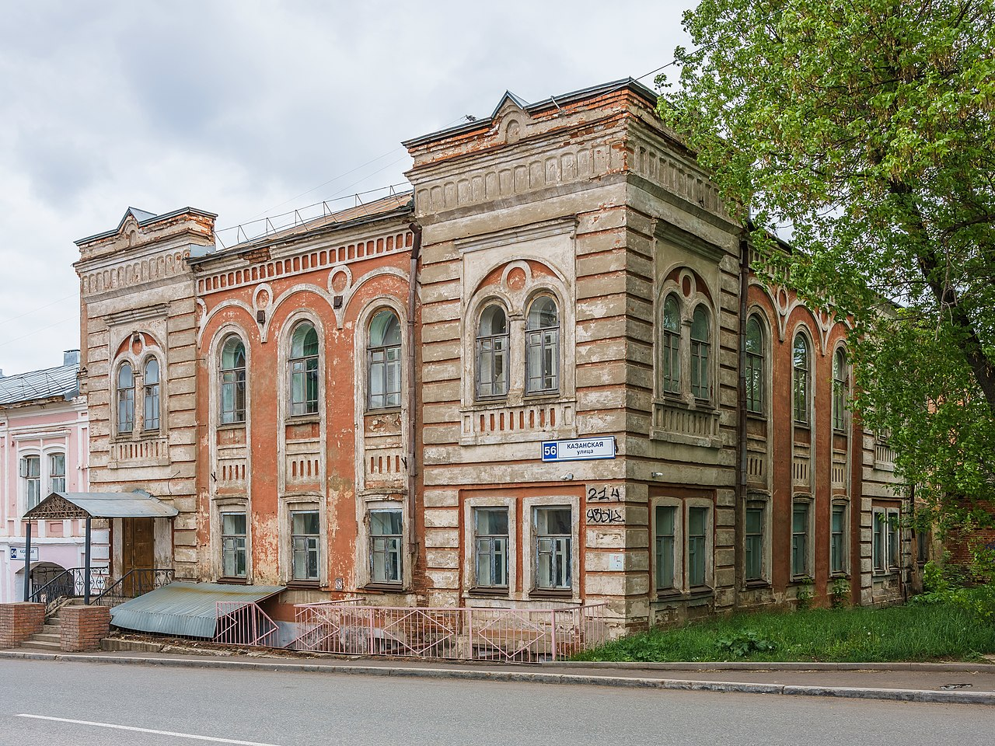

Slide 21
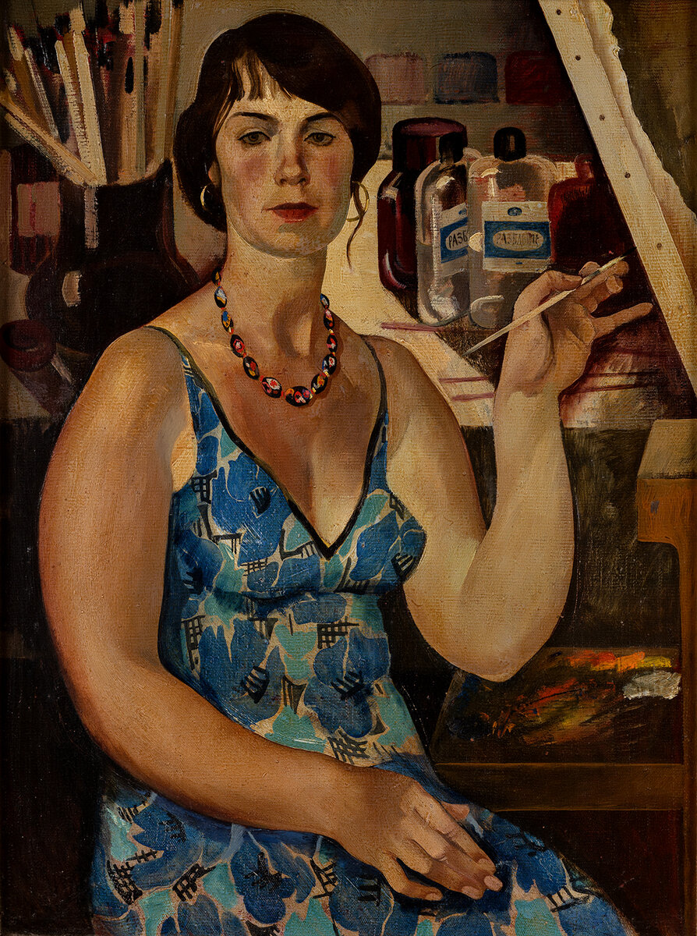
4 станция -
«Оттенки бытия И. А Широковой»
В какой семье родилась И. А. Широкова?
2. Какое учебное заведение окончила?
3. В каких жанрах живописи работала?
4. Какие монументальные росписи
художницы украшают наш город?
5. Какие темы были особенно близки художнице?
И.И. Бродский «Портрет А.А. Рылова»
А.В. Исунов «Портрет Н.Н. Хохрякова»
И.А. Широкова «Автопортрет»

Slide 22
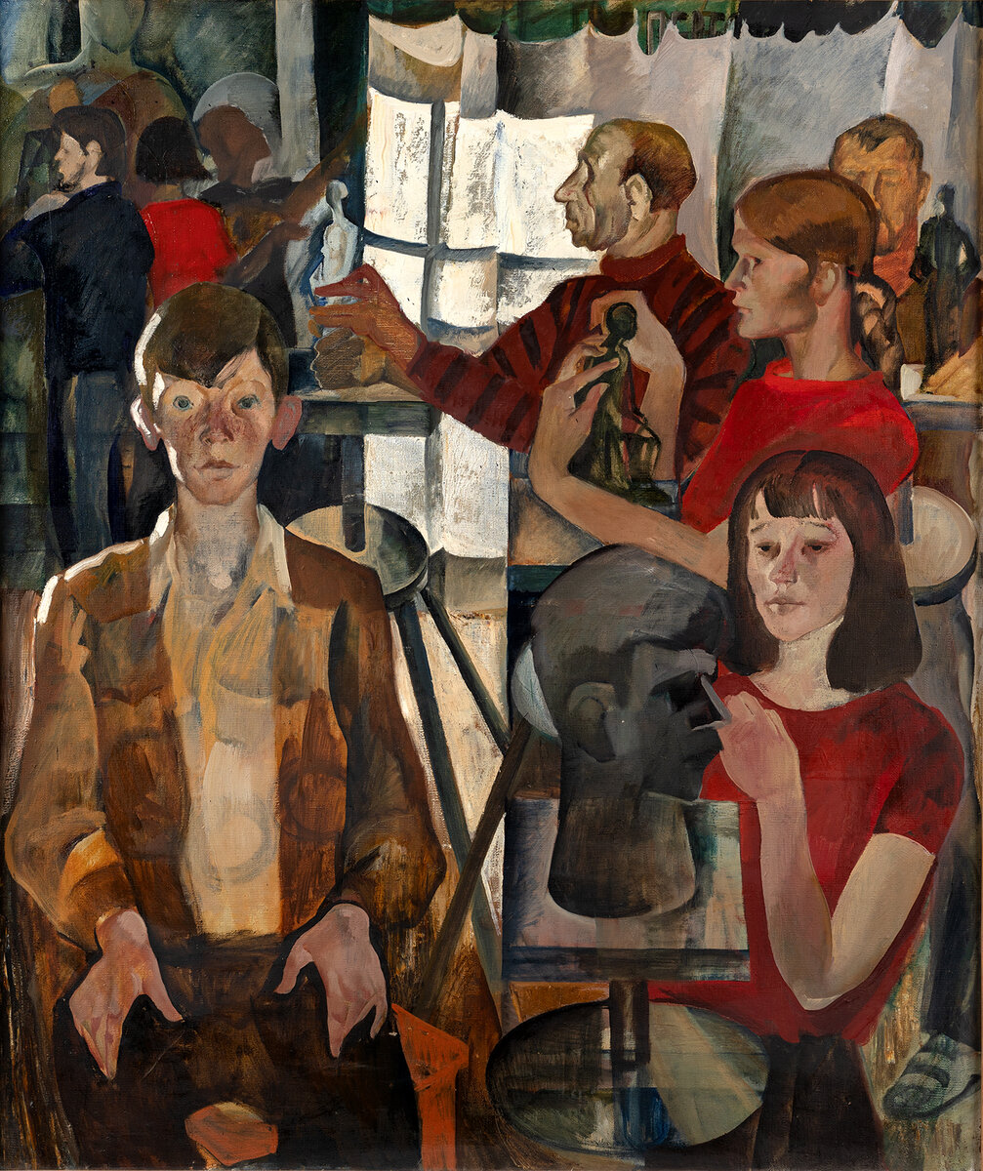
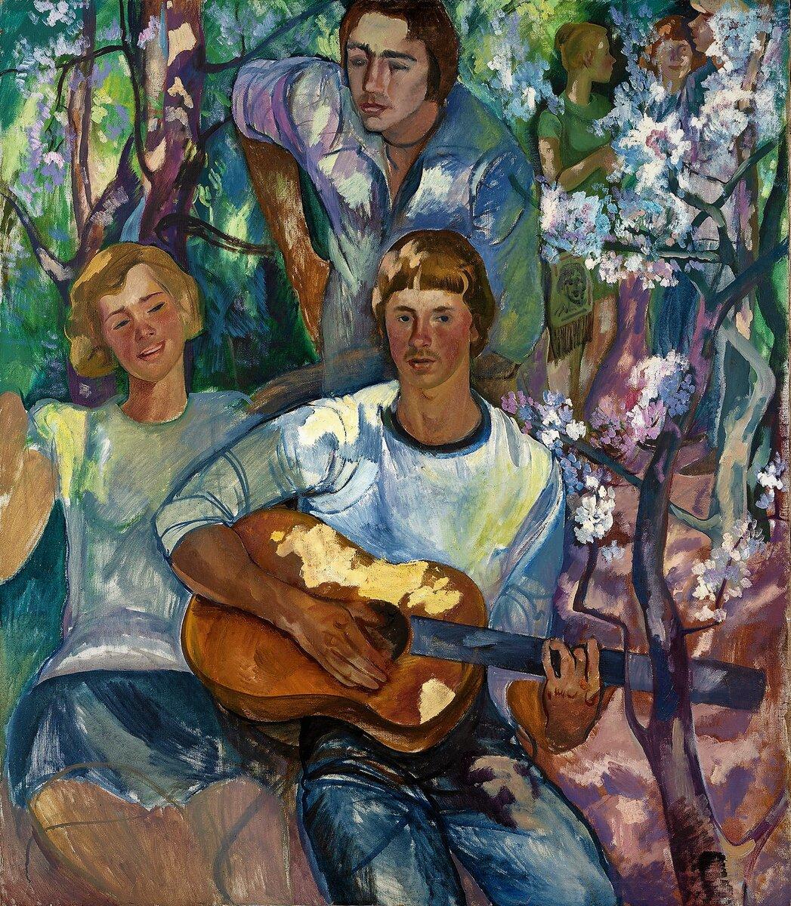
И.А. Широкова «Скульптурная мастерская»
И.А. Широкова «Молодые люди»

Slide 23
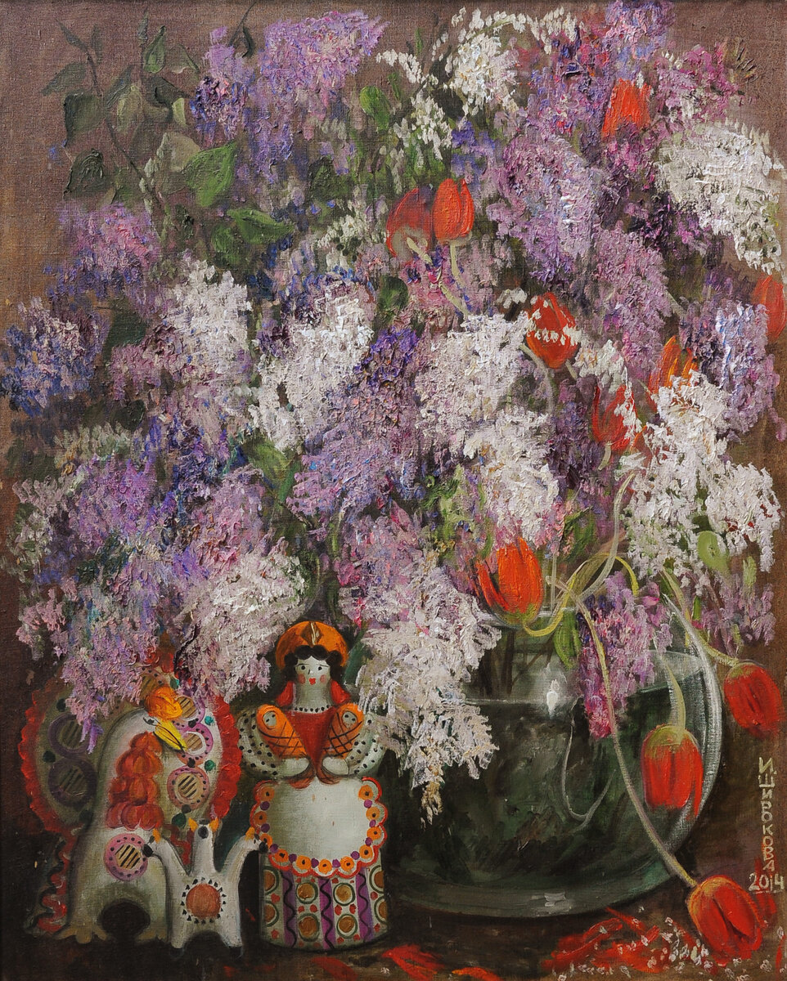
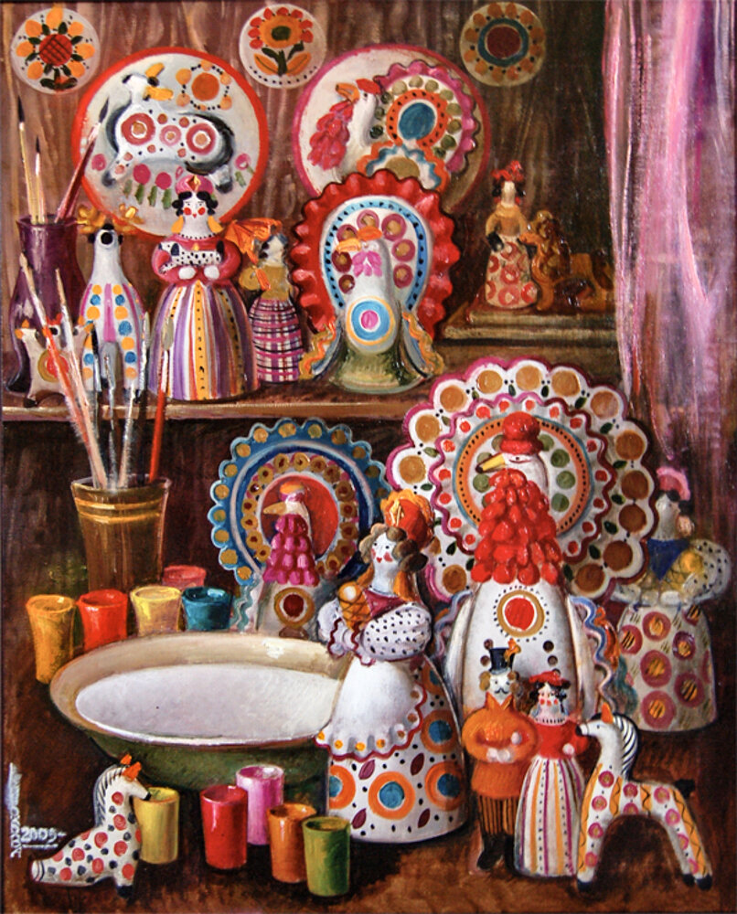
И.А. Широкова «Натюрморт»
И.А. Широкова «Натюрморт»

Slide 24
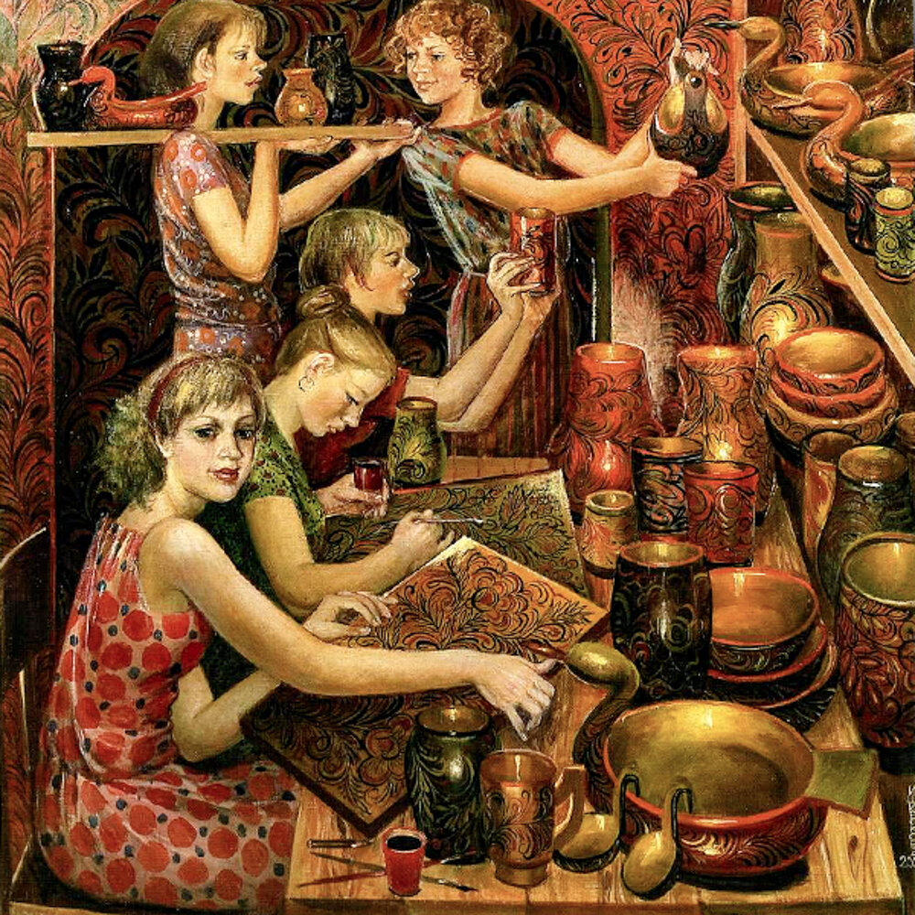
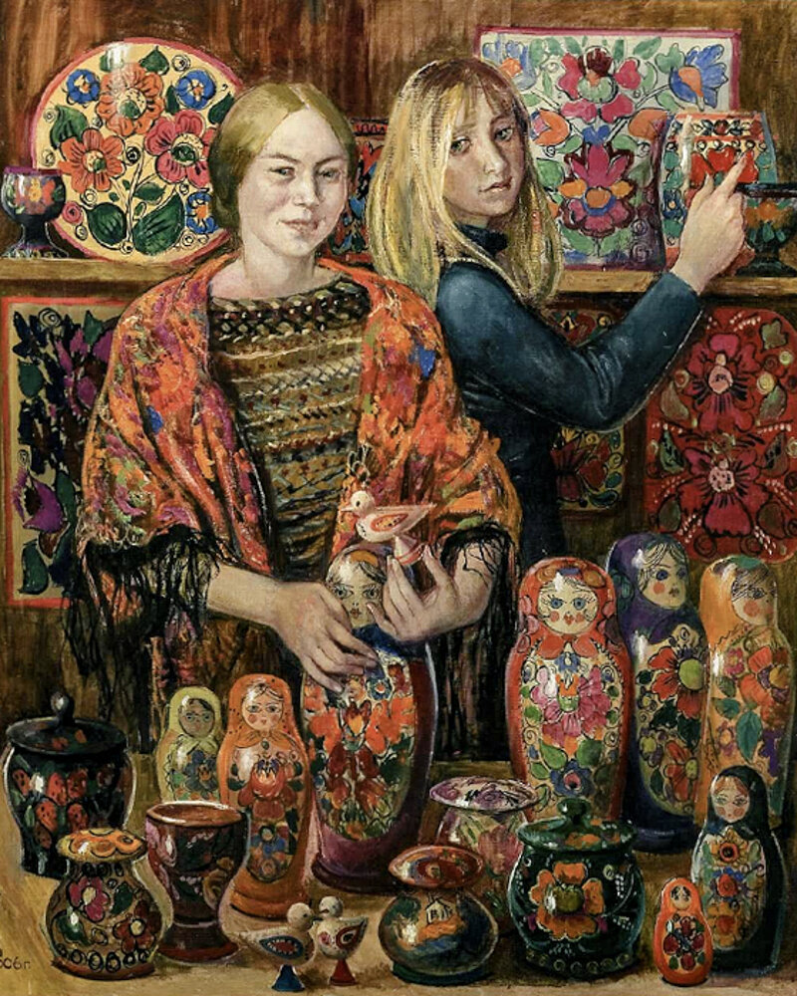
И.А. Широкова «Хохлома»
И.А. Широкова «За прилавком»

Slide 25
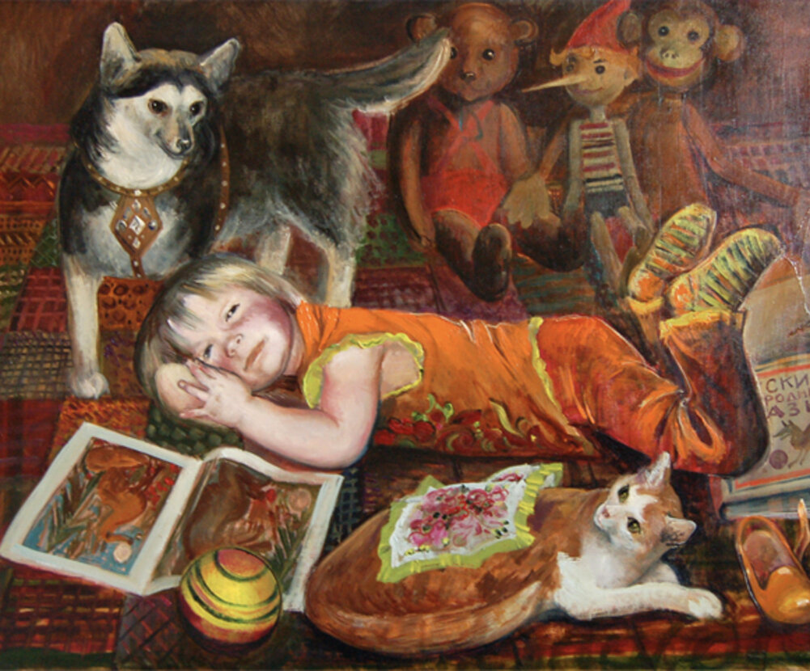
И. А. Широкова «Мои друзья»

Slide 26
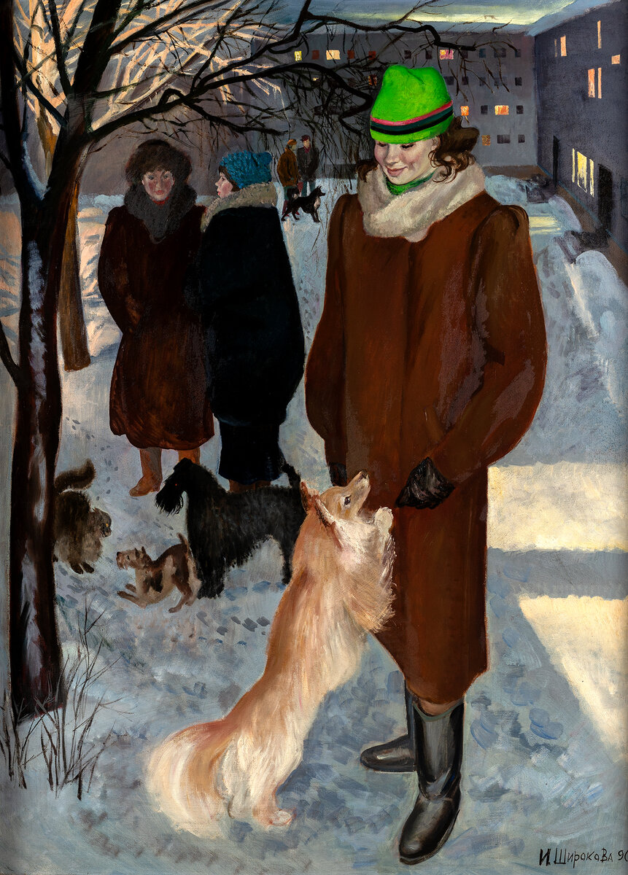
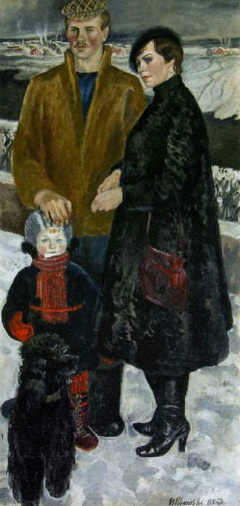
И.А. Широкова
«Семейный портрет»
И.А. Широкова «Катя с Трезором»

Slide 27
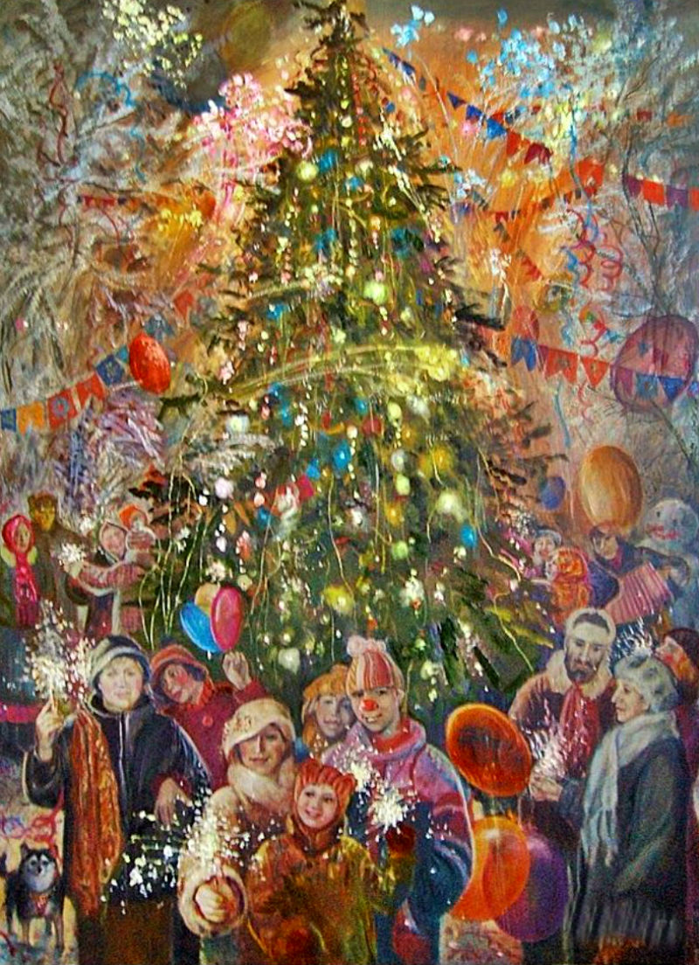
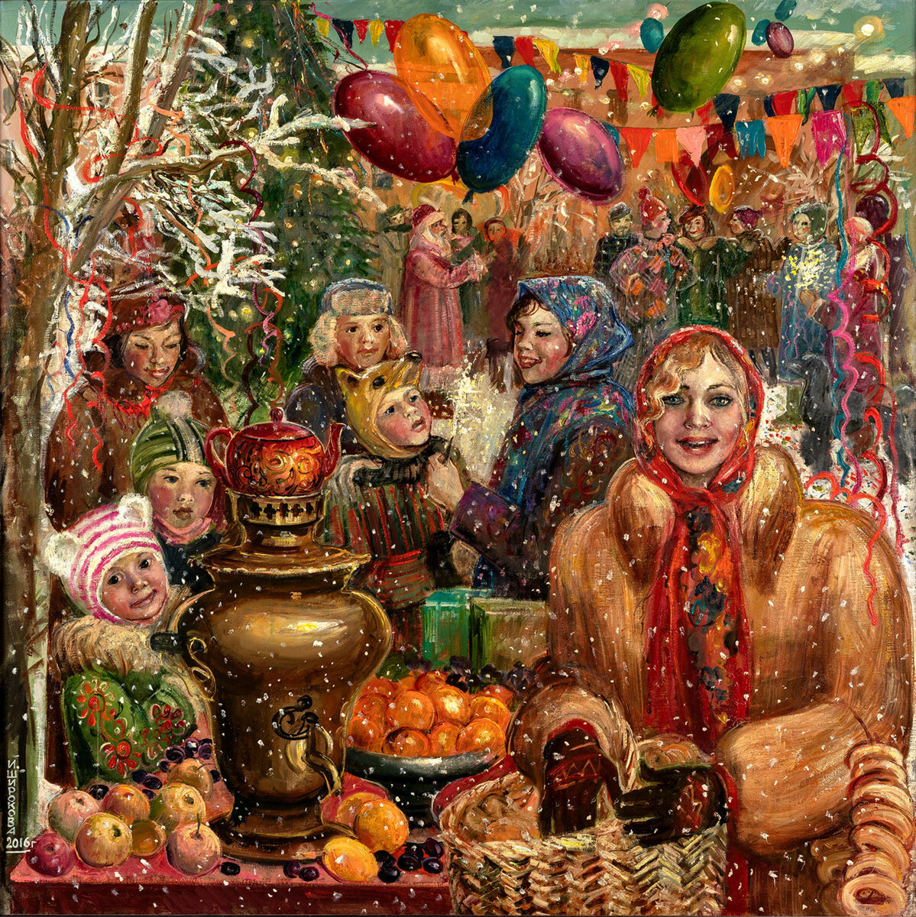
И.А. Широкова «Елка»
И.А. Широкова «Новогодние гуляния»

Slide 28
5 станция -
«Лирические пейзажи Д.Н. Сенникова»
Откуда родом был художник?
Какое учебное заведение окончил?
Жанры, в которых работал художник …
4. Село, вдохновившее художника …
5. Главная тема на полотнах художника
И.И. Бродский «Портрет А.А. Рылова»
А.В. Исунов «Портрет Н.Н. Хохрякова»

Slide 29
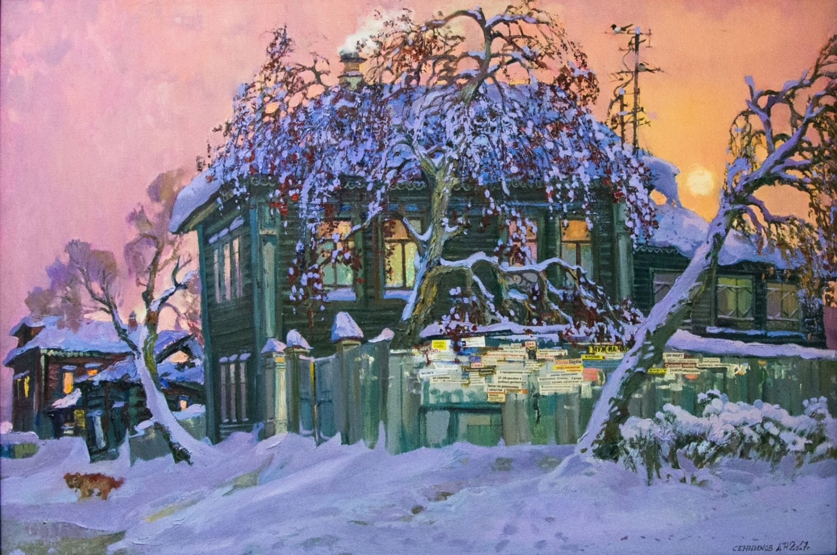
Д.Н. Сенников «Старые дворы – Отечество моё»

Slide 30
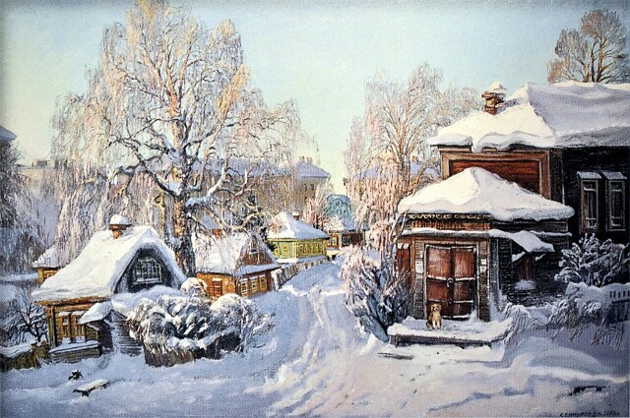
Д.Н. Сенников «Хозяйка квартала»
Д.Н. Сенников «Хозяйка квартала»

Slide 31
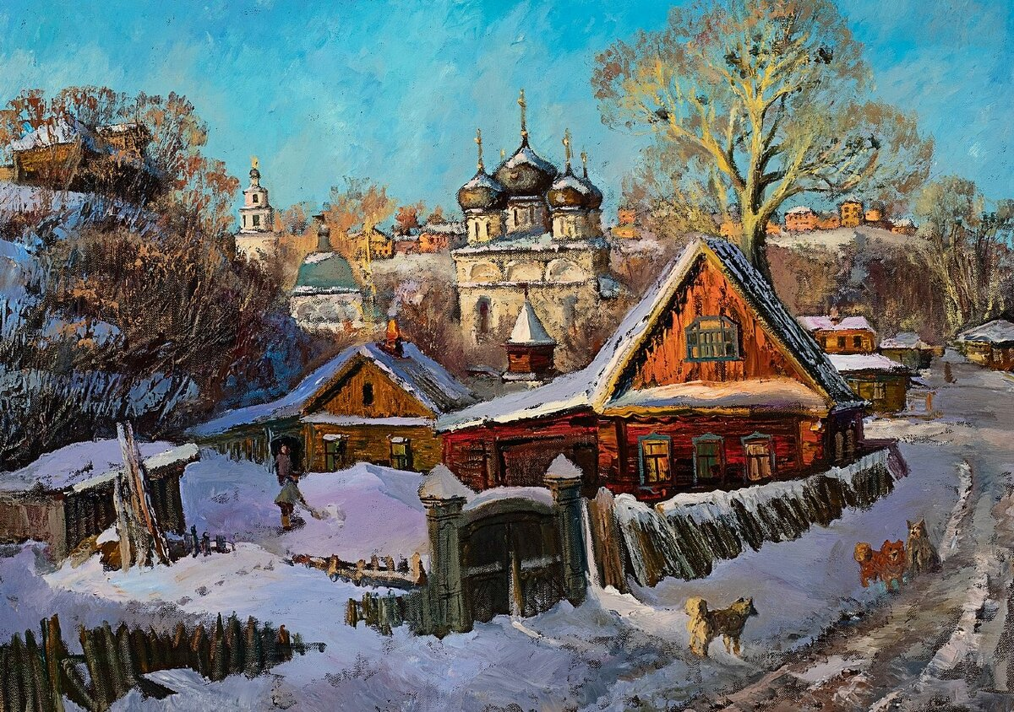
Д.Н. Сенников «Солнечный зимний день»

Slide 32
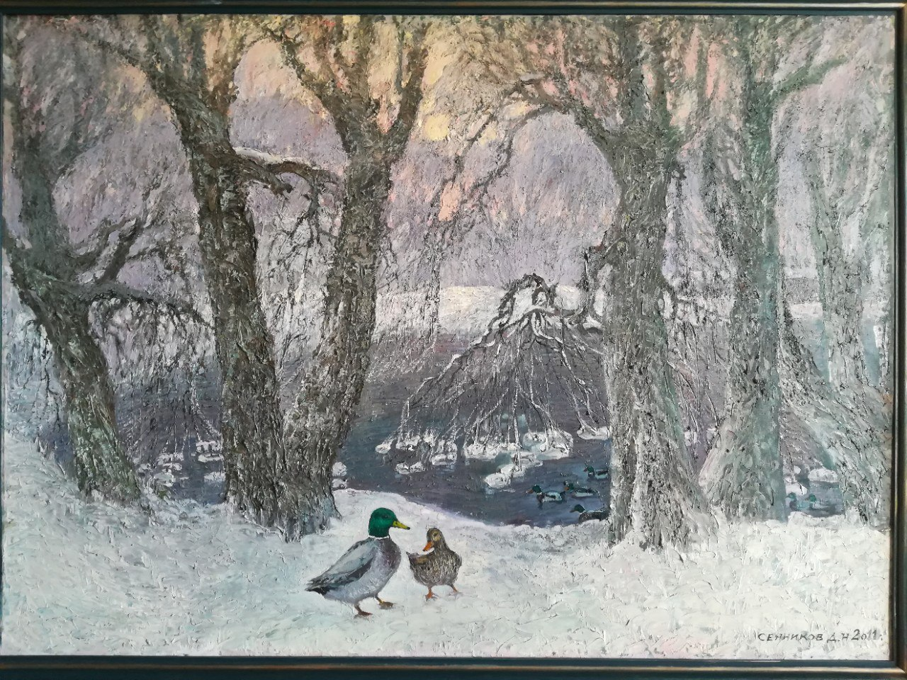
Д.Н. Сенников «Впереди зима»

Slide 33
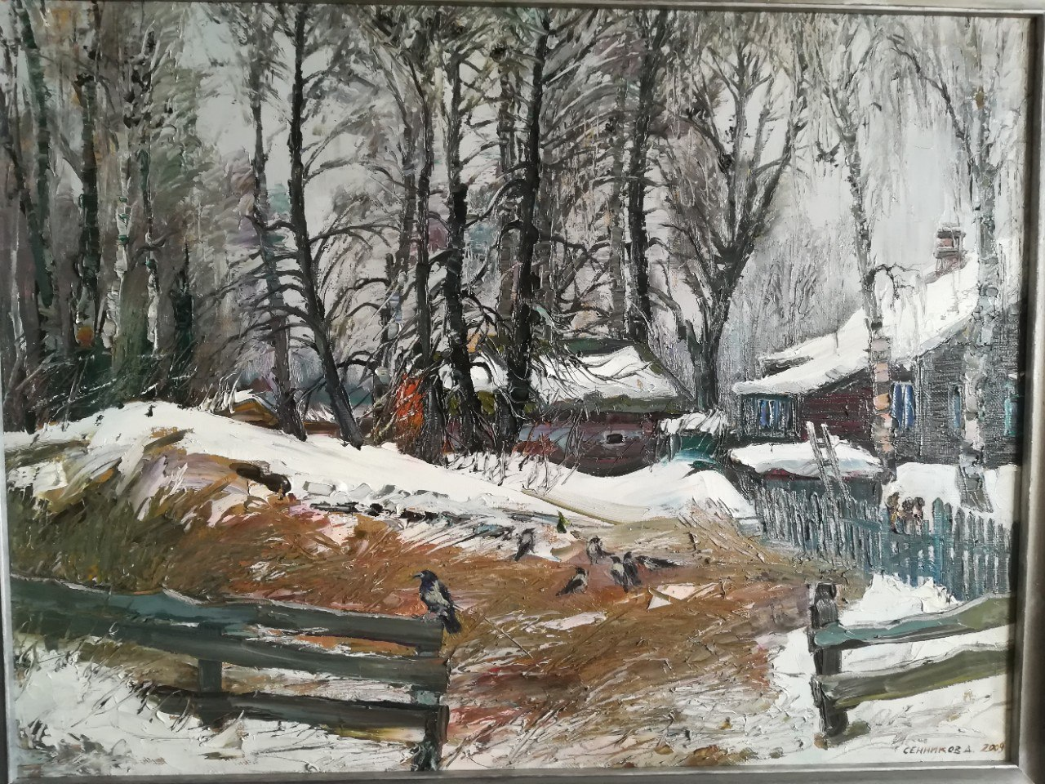
Д.Н. Сенников «Дыхание весны»

Slide 34
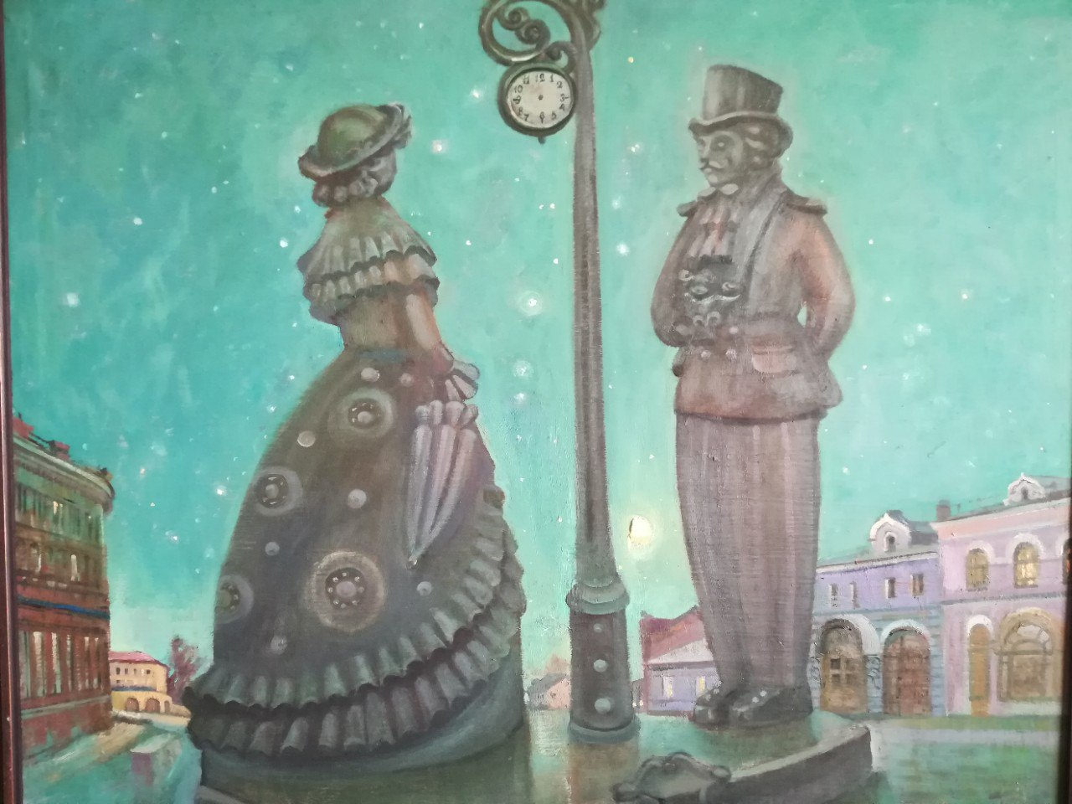
Д.Н. Сенников «Встречаясь звезды целовались»

Slide 35
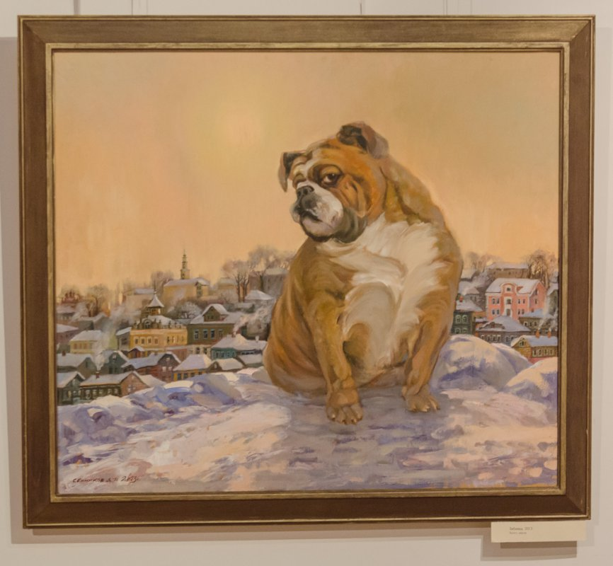
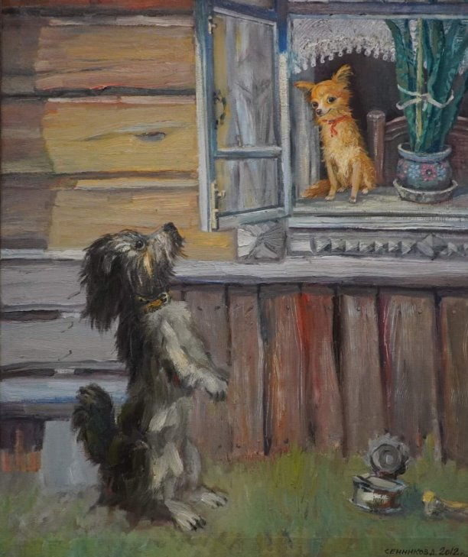
Д.Н. Сенников «Забияка»
Д.Н. Сенников «Живёт моя отрада»

Slide 36
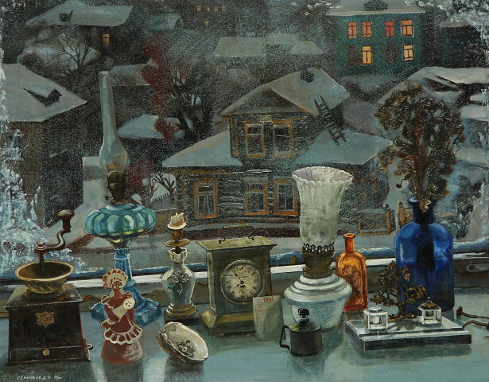
Д.Н. Сенников «Предметы из старого дома»
Д.Н. Сенников «Предметы из старого дома»

Slide 37
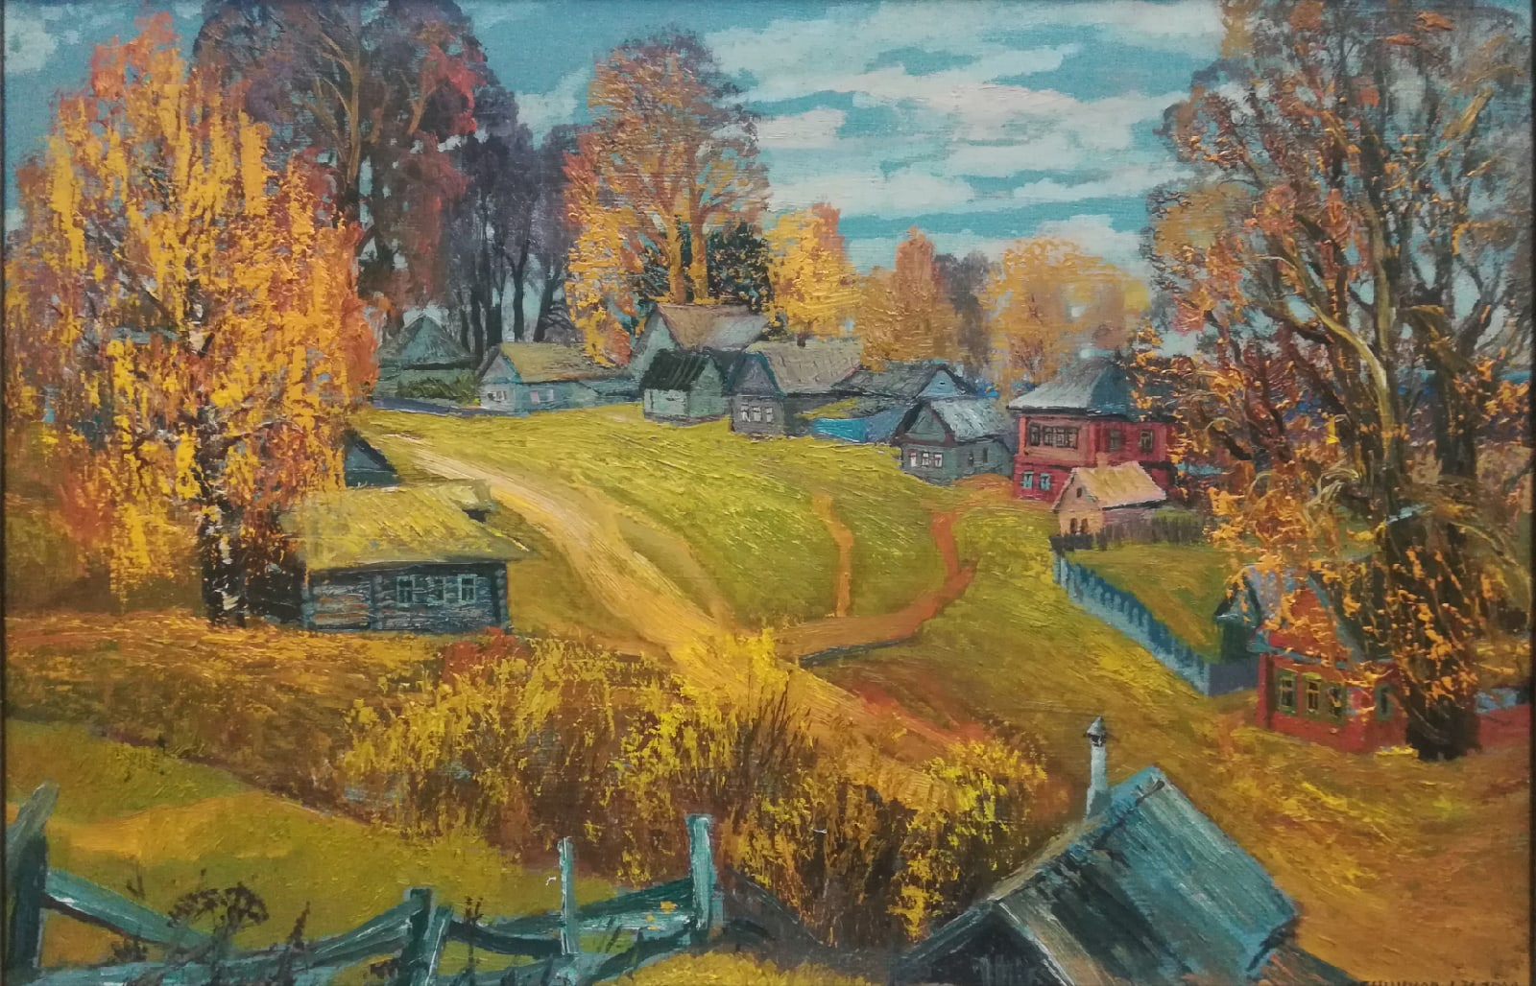
Д.Н. Сенников «Бурмакинский пейзаж»

Slide 38
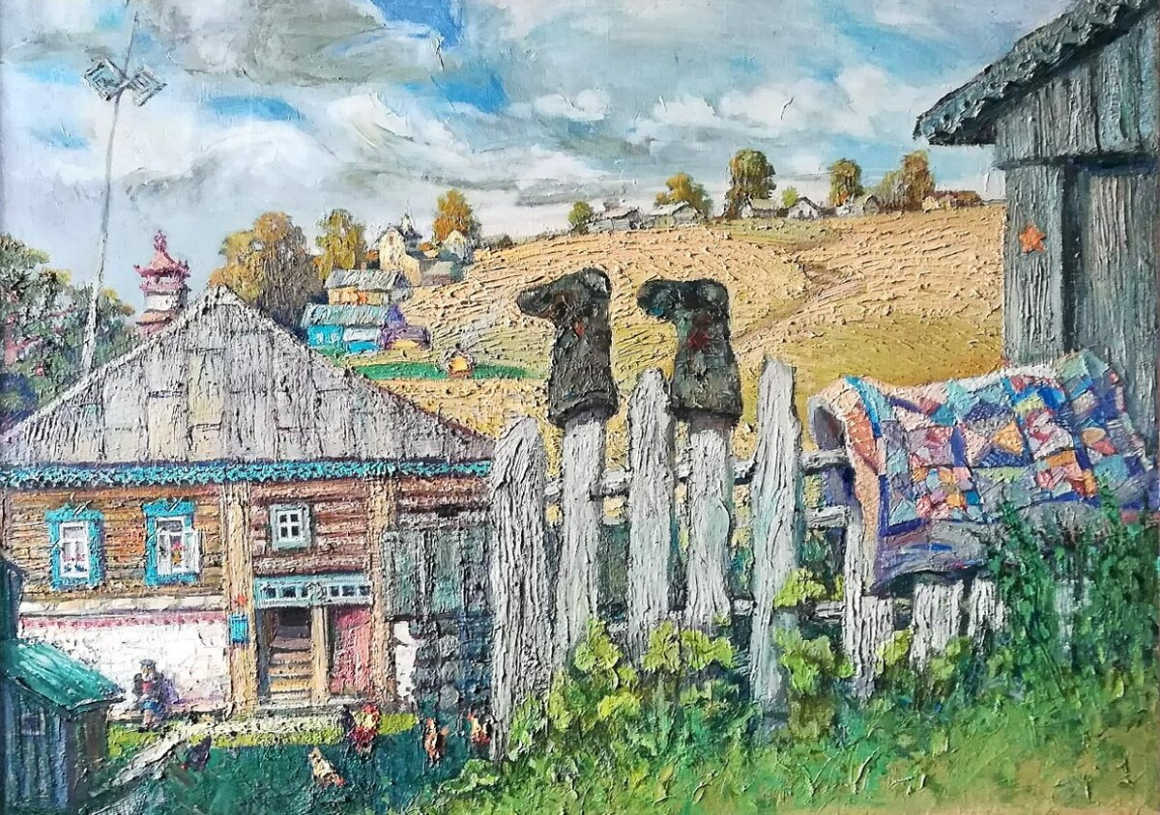
» Д.Н. Сенников « «Дошли до Берлина»

Slide 39
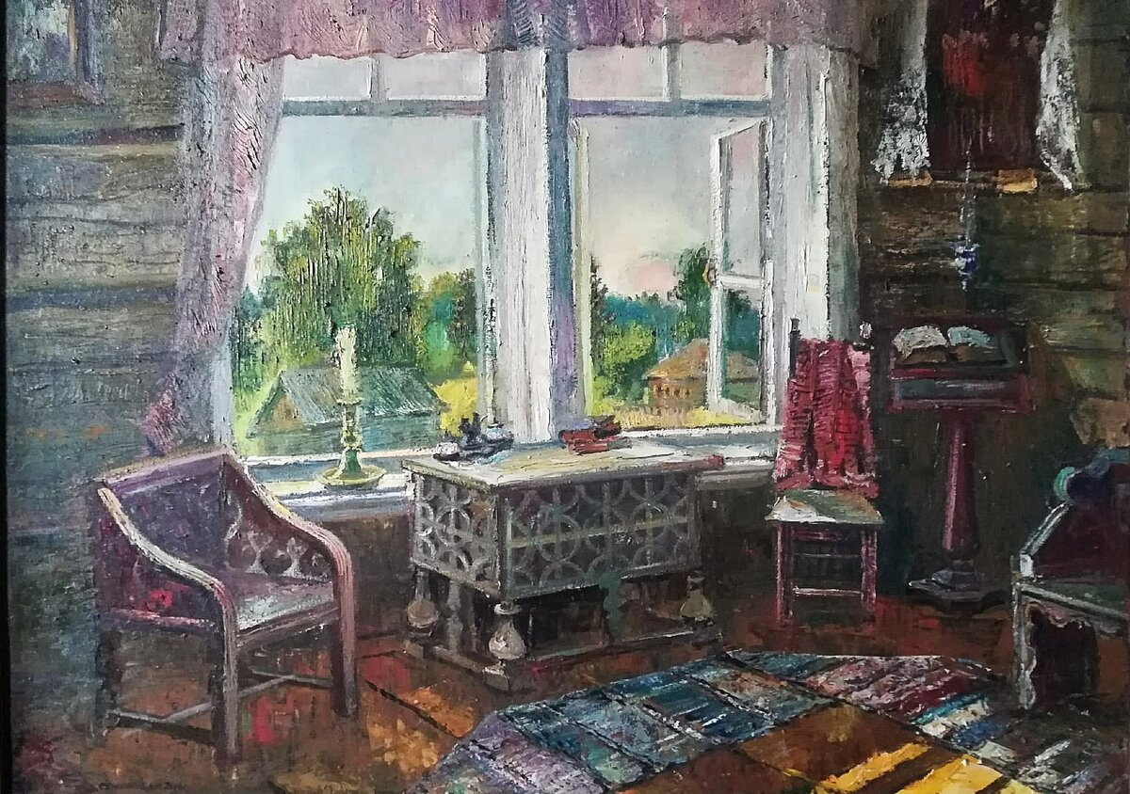

Slide 40
Д.Н. Сенников «Ждем сыновей

Slide 41
6 станция -
«Образы Вятки в рисунках Т.П. Дедовой»
1.В каком жанре работала Т.П. Дедова?
2. Сколько работ написано художником?
3. Что изображала художница на своих работах?
4. Назовите названия книг, рисунки в которых сделаны художником?
5. А какие еще виды Вятки были написаны художником?

Slide 49
3 конкурс капитанов – «Полный вперёд»
1 часть - «Анаграммы»
КАРКАС – К…..
МОЛЬБА – А…..
НАТИРКА – К……
2 часть - «Угадай картину»

Slide 56
4 конкурс – «Викторина – алфавит»
А – технология создания художественных работ, при помощи красок на водной основе _______________________________________
Б – жанр, в котором изображаются сцены из повседневной жизни обычных людей ________________________________________
В – древний, известный в Вятской земле род, священническая династия, давшая великих художников, деятелей культуры и искусства ____________________________________
Г – непрозрачная, плотная краска, разновидность клеевых водорастворимых красок _________________________________
Д – художник вятского русского авангарда, мастер настроения ______
Ж – художник, в своем творчестве обращался к наивному искусству, ностальгии по утраченной гармонии деревенского детства характерна для работ художника ____________________________________
З – набросок, или эскиз-рисунок с натуры или по воображению ___
Е – дерево, часто изображаемое на картинах И.И. Шишкина _____
И – жанр изобразительного искусства в котором изображаются внутреннее пространства здания или комнаты _________________
К – взаимосвязи всех цветовых элементов изображения, его цветовой строй ____________________________________________________

Slide 57
4 конкурс – «Викторина – алфавит»
Л – одно из художественно-выразительных средств изображения, основной графический элемент линейной графики ____________________________________
М – деревянный или металлический станок для живописи, на котором укрепляются подрамник с холстом, картон или доска _____________________________________
Н – жанр изобразительного искусства, в котором изображаются предметы неодушевленной природы (фрукты, цветы, посуда и др.) _______________________
О – материал, на который наносится грунт и красочный слой картины ____________
П – произведение, в котором основной предмет изображения — природа ________
Р – художник первой половины XX века, продолжавший в своём творчестве традиции русской пейзажной школы А. Куинджи, в честь него названо училище в городе Кирове _____________________________________________________________
С – автор лирических городских пейзажей ________________________________
Т – насыщенность цвета ____________________________________
У – художник-график, автор городских и деревенских пейзажей,
портретов, натюрмортов, выполненных карандашом, пастелью,
маслом, в технике офорта, мягкого лака _____________________

Slide 58
4 конкурс – «Викторина – алфавит»
Ф – характерные особенности поверхности предметов из различного материала ______________________________________________________________________
Х – живописец, художник-пейзажист, ученик И.И. Шишкина, первый хранитель картинной галереи в Вятке ______________________________
Ц – основное средство выразительности в живописи_________________________
Ч – первый светский вятский живописец ___________________________________
Ш – великий пейзажист «певец русского леса»______________________________
Щ – добродетель, связанная со способностью оказывать бескорыстную помощь другим ______________________________________________________________
Э - произведение вспомогательного характера, выполненное с целью её изучения ______________________________________________________________________
Ю – художник, входивший в объединение «Союз русских художников» (1903-1923) вместе с А. Рыловым, И. Грабарем __________________________
Я - количество света, отражаемого в определенном направлении
________________________________________________________

